Slide 1
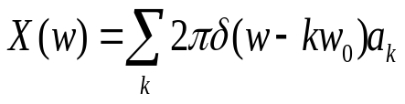

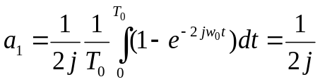
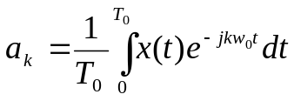


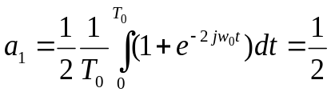


  T. F. de alguns sinais mais comuns
    Funções sinusoidais
      São periódicas, logo
X(w)
π/j
-w₀
w₀
w
-π/j
X(w)
π
π
-w₀
w₀
w
Processamento de Sinal Carlos Lima (DEI-Universidade do Minho)

Slide 2
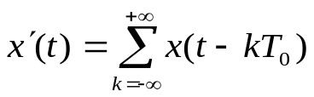
Uso de algumas Propriedades da T. F.
  Periodização por convolução com impulsos – Repare que o sinal x’(t) pode ser escrito a partir do sinal x(t) repetindo sucessiva e indefinidamente x(t) centrado em t=kT₀.
x(t)
x’(t)
1
1
T₁
t
-T₀
T₁
T₀
t
  Matemáticamente
  Verifique matematicamente que x’(t) é o resultado da convolução de x(t) por um trem de impulsos espaçados de T₀ (T₀ > 2T₁).
x(t)
i(t)
x’(t)
1
1
1
*
=
T₁
t
-2T₀
-T₀
0
T₀
2T₀
t
-T₀
T₁
T₀
t
Processamento de Sinal Carlos Lima (DEI-Universidade do Minho)

Slide 3
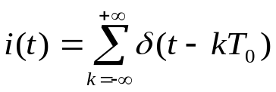
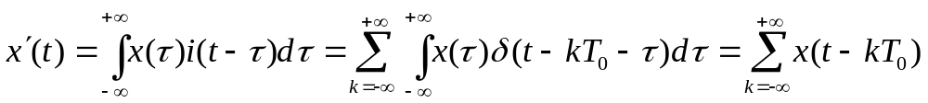
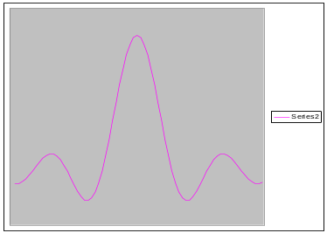
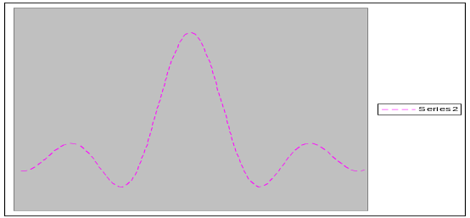
  De facto
  Então através da propriedade da convolução pode-se determinar a T. F. de x’(t) a partir das T. F. de x(t) e do trem de impulsos i(t).
x(t)
i(t)
x’(t)
1
1
1
*
=
T₁
t
-2T₀
-T₀
0
T₀
2T₀
t
-T₀
T₁
T₀
t
X(w)
I(w)
X’(w)
2T₁
2T₁2π/T₀
X
2π/T₀
=
w
0
2π/T₀
6π/T₀
w
w
π/T₁
2π/T₀
Processamento de Sinal Carlos Lima (DEI-Universidade do Minho)

Slide 4
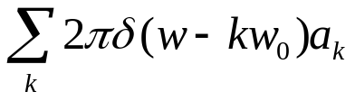
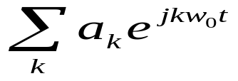
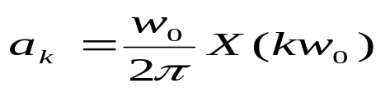
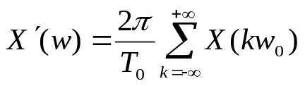
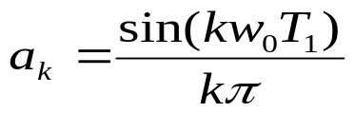
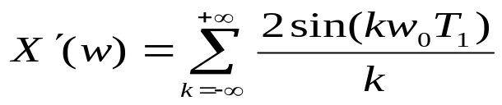
  A T. F. de x’(t) também pode ser calculada analiticamente pela definição (slide 25 da 2ª aula).
T. F.
  Como se mostra no slide 22 da 2ª aula a_{k} pode ser escrito como
  Pelo que, para qualquer sinal periódico obtido a partir de um sinal limitado no tempo cuja T. F. É conhecida, se obtém
  Para o caso particular da onda quadrada
Processamento de Sinal Carlos Lima (DEI-Universidade do Minho)

Slide 5
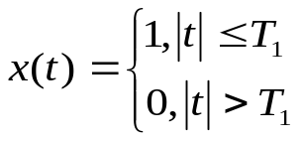
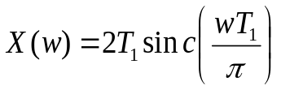

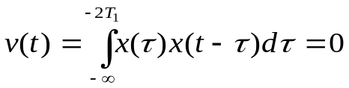
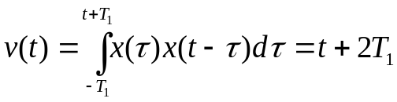

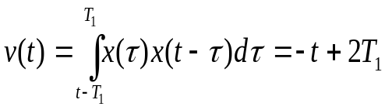

  Obtenção da T. F. de um pulso triangular a partir da T. F. de um pulso rectangular
      Como mostra o slide 23 da 2ª aula
T. F.
  Mostre que o pulso triangular se obtém por convolução do pulso rectangular com ele próprio (ver 2ª aula teórico-práctica o exemplo da convolução).
x(τ)
x(t-τ)
t-T₁
t
t+T₁
-T₁
T₁
τ
x(τ)
x(t-τ)
1
t-T₁
t
-T₁
t+T₁
T₁
τ
Processamento de Sinal Carlos Lima (DEI-Universidade do Minho)

Slide 6
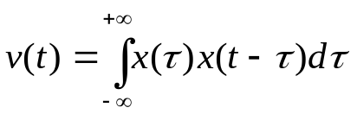

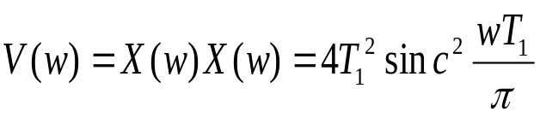
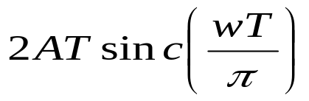
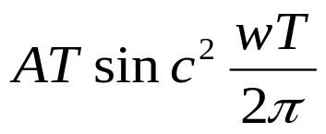
  Então v(t) é dado por
v(t)
2T₁
-2T₁
2T₁
t
  Usando a propriedade da convolução temos que
T. F.
  Ou mais genericamente
A
T. F.
-T
T
t
A
T. F.
-T
T
t
Processamento de Sinal Carlos Lima (DEI-Universidade do Minho)

Slide 7
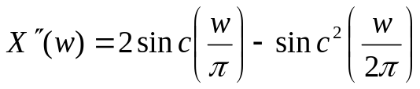
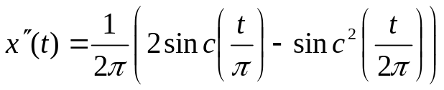
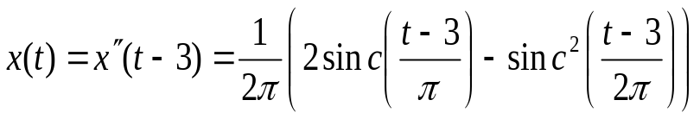
  Dualidade – Considere a T. F. X(w) dada pela figura seguinte. Determine o sinal x(t) que lhe deu origem.
|X(w)|
1
arg(X(w))
-1
1
w
-3w
w
  Consideremos o sinal no domínio dos tempos X(t) com a mesma forma que X(w) e determinemos a sua T. F. X”(w) (note que X(t) se pode obter subtraindo um pulso triangular a um pulso rectangular).
Dualidade
  Como a fase da T. F. É linear e de inclinação negativa, pela propriedade do deslocamento no tempo sabe-se que
Processamento de Sinal Carlos Lima (DEI-Universidade do Minho)

Slide 8

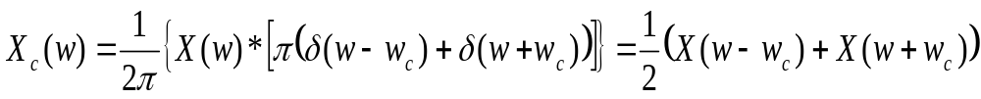

  Modulação – A Modulação DSB (Double Sideband) ou em banda lateral dupla é um tipo de modulação AM (Amplitude Modulation) que consiste na multiplicação da mensagem a enviar (fala ou música) por uma função cosseno. Determine o espectro de um sinal enviado em DSB e mostre que este sinal pode ser recuperado no receptor por nova modulação seguida de filtragem passa-baixo.
T. F.
X(w)
X_{c}(w)
A
A/2
-w_{M}
w_{M}
w
-w_{c}
w_{c}
w
  Voltando a modular obtém-se
T. F.
X_{d}(w)
  x(t) pode então ser retirado de x_{d}(t) por um filtro passa-baixo sintonizado em w_{M}.
A/2
A/4
A/4
-2w_{c}
2w_{c}
w
Processamento de Sinal Carlos Lima (DEI-Universidade do Minho)

Slide 9
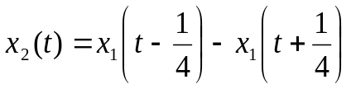
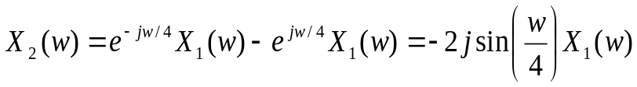
- Problema – Os 3 sinais contínuos no tempo representados na figura seguinte estão relacionados entre si no sentido em que os 2 últimos se podem obter a partir de composições do primeiro. A T. F. de x₁(t) é dada por X₁(w)=0,5sinc²(w/4π).
x₁(t)
x₂(t)
x₃(t)
1
1
-3/4
-1/4
5/4
-1/2
1/2
t
1/4
3/4
t
-2
-5/4
2
t
-1
  Calcule X₂(w) e X₃(w) procurando utilizar as relações apontadas.
    Pela análise da figura e aplicando a propriedade do deslocamento no tempo
T. F.
  O sinal x₃(t) é uma repetição periódica do sinal x₂(t) de período 2 seg.. Então pode ser escrito na sua série de Fourier cuja T. F. É dada por
Processamento de Sinal Carlos Lima (DEI-Universidade do Minho)

Slide 10
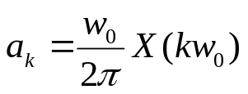
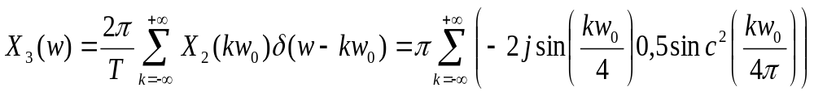

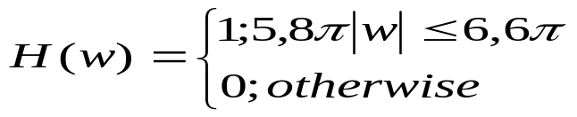
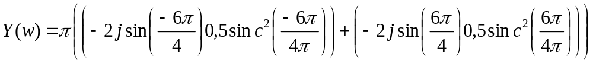
T. F.
X₃(w)
-4π
-3π
-2π
-π
0
π
2π
3π
4π
  b) Esboce a resposta de um filtro passa-banda ao sinal x₃(t), onde H(w) é dado por
  Como o filtro passa-banda está centrado em torno do 6º harmónico só este passa. Então
Processamento de Sinal Carlos Lima (DEI-Universidade do Minho)

Slide 11
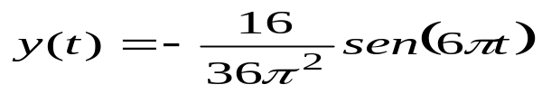
Problemas para resolução em casa
  Repita o problema anterior (alíneas a) e b)) para o sinal x(t)= |x₃(t)|. Faça x(t) periódico de período 3 seg.
Processamento de Sinal Carlos Lima (DEI-Universidade do Minho)

